Slide 1

北京理工大学2020级本科生思想政治理论课
暑期社会实践
陈 浩
北京理工大学马克思主义学院
2022年5月

Slide 2
思想政治理论课社会实践的目的和要求：
目的：
了解民情、社情、国情；
受教育、长才干、做贡献；
培养吃苦耐劳、服务社会的精神。
要求：
社会实践作为思想政治理论课必修课，考核通过，记2学分；
社会实践作为对大学生德育考评、党员发展和评优的依据。

Slide 3

主要内容
一 2022年社会实践工作总思路与流程
北京理工大学2022年思政课社会实践主题
北京理工大学2022年思政课社会实践选题
四 社会实践组团形式与团队任务
五 社会实践问卷设计与调查方法
六 思政课社会实践的实施与执行
七 社会实践报告的撰写及格式
八 社会实践调查报告提交与考核
九 “方寸提案 精彩青春”模拟提案的具体开展
十 社会实践安全责任书

Slide 4
社会实践工作流程
5月中旬 | 部署协调
5月下旬（14周） | 网络课堂授课
6月上旬 | 学生组团、完成“选题论证表”与“调查问卷”设计、团队任务分工
暑假 | 实地调查、教师指导、撰写报告
秋季开学第一周 | 提交报告、教师评阅并提出修改意见
9月—10月 | 初评、复审
11月 | 报告答辩
学期结束前 | 教师登录成绩

Slide 5
一 2022年社会实践工作思路与流程
主题：“方寸提案，精彩青春”
管理：课程式管理，2学分；60分及格，每5分进一档。
运行：马院与党委统战部等部门协调联动
评价：百分制考核。优秀报告参加“模拟政协提案大赛”
展示：参与人民政协报、人民政协网品牌栏目
评奖：评选优秀报告一等奖、二等奖、三等奖、优秀提案奖、校级优秀社会实践报告、优秀指导教师。

Slide 6

二 北京理工大学2022年思政课社会实践主题
方寸提案 精彩青春

Slide 7
1.主题实践的背景
服务北京发展
为深入贯彻落实党的十九大精神、全国高校思想政治工作会议精神，深化学校“价值塑造、知识养成、实践能力”三位一体人才培养模式，提升大学生对中国社会准确理性认识，提高大学生实践调研能力，激发青年爱国情怀和参政议政热情，北京理工大学党委统战部、马克思主义学院联合人民政协报社、人民政协网每年面向思想政治理论课社会实践课程的全体学生开展“方寸提案 精彩青春”模拟政协提案大赛。

Slide 8
2.指导思想
服务北京发展
为进一步学习贯彻习近平新时代中国特色社会主义思想，以立德树人为根本，对标培养担当民族复兴大任的时代新人、培养德智体美劳全面发展社会主义建设者和接班人的根本任务要求，结合大学生思想政治理论课社会实践课程，动员大学生模拟委员身份，开展实地调研、撰写模拟提案、展示和答辩提案，将学习、讨论、实践、深化四个环节层层推进，让青年在实践中进行有序政治参与，感受社会主义协商民主魅力，实现理论联系实际、校园联系社会、制度联系群众、青春梦联系中国梦、实践活动推动改革创新的实践育人成效，引导青年将个人命运融入国家命运，以个人梦想推动国家梦想，在把小我融入大我的成长奋斗中共同实现成才梦、北理梦、中国梦。

Slide 9
3.工作机构
服务北京发展
主办单位：北京理工大学
承办单位：北京理工大学马克思主义学院、党委统战部
指导单位：人民政协报社、人民政协网
线上提案提交平台：“假如我是委员”小程序
技术支持单位：北京新新向荣科技有限公司

Slide 10
4.时间安排
服务北京发展
提案设计：2022年5月-6月（学生组团、完成“选题论证表”与“调查问卷”设计、团队任务分工）
提案撰写：2022年7月-8月（实地调查、教师指导、撰写报告）
提案提交：2022年9月（提交报告、教师评阅并提出修改意见）
提案初评：2022年9月（报告初评）
提案复审：2022年10月（报告复审）
提案答辩：2022年11月（报告答辩）

Slide 11
三 北京理工大学2022年思政课社会实践选题
服务北京发展
2005级：践行荣辱观，担负社会使命；关注新农村，构建
和谐社会
2006级：了解社会，关注民生，认清国情，把握未来
2007级：抗震救灾话感动，爱国奉献迎奥运
2008级：六十周年话辉煌， 探索社会求发展
2009级：践行科学发展，构建和谐社会
2010级：学习党史，关注民生，追问幸福，构建和谐
2011级：关注民生，繁荣文化，追问幸福，构建和谐
2012级：凝聚正能量，践行中国梦

Slide 12
三 北京理工大学2022年思政课社会实践选题
服务北京发展
2013级：释放正能量 践行核心价值观
2014级：学史明志，纪念抗战胜利七十周年
关注时政，认知四个全面战略布局
2015级：关注经济新常态 大众创业，万众创新
2016级：践行十九大精神 共赴新时代征程
2017级：新中国七十周年 砥砺奋进谋新篇
2018级：众志成城齐心抗疫 脱贫攻坚决胜小康
2019级：学党史守初心 担使命开新局

Slide 13
三 北京理工大学2022年思政课社会实践选题
年度 | 论文题目 | 获奖类别 | 作者 | 学院 | 指导教师
2012 | 当代公民思想政治道德发展状况 及其影响因素研究 | 特等奖 | 文思思 武 昉 张 悦 李琦来 袁亚敏 李书华 | 人文学院 | 张毅翔
2012 | 北京市廉租房建设调查报告 | 一等奖 | 骆胤成 唐灵通 刘纯玮 | 化工与环境学院 | 张 峰
2013 | 基于手机媒体的大学生思想政治理论课 移动学习有效性探究 | 特等奖 | 王朔 崔梦林 刘扬 杨时甜 徐潇 徐沛豪 | 管理与经济学院 | 刘婧
2013 | 大学生短期支教双赢模式研究 | 一等奖 | 贺子畔 贺巧鑫 霍红 兰云鹤 蓝茵 | 化工与环境学院 | 季雨
2014 | 北京市垃圾分类、处理与回收 现况及对策研究 | 一等奖 | 黄凌云 王远明 李奕鋆 | 软件学院 | 郭丽萍

Slide 14
三 北京理工大学2022年思政课社会实践选题
年度 | 论文题目 | 获奖类别 | 作者 | 学院 | 指导教师
2015 | 当代青年抗战历史观的调查分析 | 一等奖 | 李家豪 韩欣悦 吴冠男 魏美丽 吴东雪 韦骁俊 韦钟嵘 | 信息学院 | 王娟
2016 | 大都市电动汽车推广现状、问题及对策研究——以北京市为例 | 特等奖 | 周晖明 郝卓男 张碧海 谭致 马少华 | 机械与车辆学院 | 刘新刚
2018 | 寻往世鼓艺，奏时代新声——北京地区传统鼓艺文化传承及发展现状调查 | 特等奖 | 王琢玥 魏林峰 张一鸣 田顺 来笑笑 | 光电学院 | 刘左元
2018 | 我国社会主要矛盾转化背景下社区治理现状及对策研究——以北京市西城区天桥街道太平街社区为例 | 一等奖 | 任奕平 王铭涓 杨越 刘招希 黄佳雯 | 人文与社会科学学院 | 江大伟

Slide 15
三 北京理工大学2022年思政课社会实践选题
年份 | 奖项 | 学校 | 论文
2011 | 一等奖 | 北京工商大学 | 北京市民自行车绿色出行状况及意愿调查
2012 | 特等奖 | 中国传媒大学 | 北京地铁一号线满意度调查
2013 | 特等奖 | 中国传媒大学 | 北京市公共自行车租赁发展现状及改善建议
2013 | 特等奖 | 北京工商大学 | 北京地区网络对农村种植业影响的调查研究
2013 | 特等奖 | 北京城市学院 | 关于北京老旧社区—— 卢沟桥晓月苑社区现状的调查报告
2014 | 特等奖 | 北方工业大学 | 北京市公共自行车设置与使用研究 ——以石景山八角地区为例
2014 | 特等奖 | 北京农学院 | 北京市社区青年汇专职社工队伍发展研究 ——基于北京市昌平区的调查
2017 | 特等奖 | 中国矿业大学 | “一刻钟社区服务圈”建设下养老模式探究与思考——以北京市大栅栏街道为例

Slide 16
三 北京理工大学2022年思政课社会实践选题
年份 | 奖项 | 学校 | 论文
2009 | 一等奖 | 中国人民大学 | 大学生志愿者事业可持续性调研
2010 | 一等奖 | 中国人民大学 | 肩负历史新使命，在志愿服务中实现人生价值
2011 | 一等奖 | 北京科技大学 | 大学生“三下乡”的实际效果和完善
2013 | 特等奖 | 北京科技大学 | 基于高校公益社团的社会实践长效机制研究 ——以北京高校为例
2014 | 特等奖 | 北京航空航天大学 | 不同地区高校助学制度对经济困难生的影响分析
2017 | 特等奖 | 北京林业大学 | “95后”大学生马克思主义理论素养调查研究
2017 | 特等奖 | 北方工业大学 | 社交媒体，让我欢喜让我忧——北方工业大学学生微信、人人网社交媒体调查报告

Slide 17
三 北京理工大学2022年思政课社会实践选题
年份 | 奖项 | 学校 | 论文
2011 | 一等奖 | 中国人民大学 | “村企结对”建设社会主义新农村调研
2011 | 一等奖 | 北京航空航天大学 | 大都市郊区新农村建设情况调研报告 ——基于“红色1+1”怪村实践队的调查分析
2012 | 特等奖 | 北京农学院 | 农业保险“不保险”的因素探究 ——以四川省广元市三镇为例
2013 | 特等奖 | 北京师范大学 | 川东北贫困地区中学课改的实施现状的调研 ——以南充市河舒镇河舒县初级中学课改为例
2014 | 特等奖 | 北京师范大学 | 河南省新型农村合作医疗现状考察调研报告
2014 | 特等奖 | 北京工业大学 | 漂泊的浮萍 ——新生代外来务工人员工作稳定性的调研报告
2017 | 特等奖 | 北京工业大学 | 新型农村合作医疗制度背景下老年群体参与状况调查 ——以东泊庄村与打水鞍村为例

Slide 18
三 北京理工大学2022年思政课社会实践选题
年份 | 奖项 | 学校 | 论文
2013 | 特等奖 | 首都经济贸易大学 | 马克思主义理论专业硕士研究生招生与生源状况调查研究
2015 | 特等奖 | 北京师范大学 | 中国和平文化资源的现状与未来发展研究 ——以“和平之城”芷江侗族自治县为例
2015 | 特等奖 | 北京师范大学 | 传统习俗的继承与发展的现状调研 ——基于浙江省台州市灵香店村的调研分析
2015 | 特等奖 | 中央财经大学 | 抗战中的火与魂——追忆北平抗战 致敬国民老兵
2017 | 特等奖 | 北京科技大学 | 中国革命精神的当代价值及实现路径研究 ——以沂蒙精神为例
2017 | 特等奖 | 中国传媒大学 | 方寸之间传播古今大义：在北京科举匾额博物馆“寻找社会主义核心价值观”的主题活动实践

Slide 19
三 北京理工大学2022年思政课社会实践选题
方寸提案
精彩青春
四大板块：
文化引领 党建治理
思政建设 时事观察

Slide 20
1.革命文化与社会主义先进文化的当代传承
中国共产党形成了一系列伟大精神，构筑起了中国共产党人的精神谱系，为我们立党兴党强党提供了丰厚滋养，是中国共产党不断发展壮大的成功密码，也是迈进新征程、奋进新时代的宝贵财富。以中国共产党诞生、发展、壮大的足迹为主线，探访中国共产党在革命、建设、改革事业中具有重大意义的纪念地，传承红色精神，坚定文化自信，实现中华民族伟大复兴。
参考选题方向：
（1）红船精神 （2）长征精神 （3）抗战精神（4）延安精神 （5）西柏坡精神 （6）西迁精神 （7）雷锋精神 （8）大庆精神、铁人精神 （9）“两弹一星”精神 （10）焦裕禄精神 （11）右玉精神 （12）航天精神 （13）抗震精神 （14）塞罕坝精神 （15）抗疫精神

Slide 21
2.传承“延安根、军工魂”
北京理工大学在80年的办学历程中，坚持听党话、跟党走，传承“延安根、军工魂”红色基因，形成了独特的精神气质和文化内核，走出了一条中国共产党创办和领导中国特色高等教育的“红色育人路”，矢志国防、服务战略的“强军报国路”，开放包容、交叉融合的“创新发展路”。
参考选题方向：
（1）延河联盟高校红色育人路的理论与实践
（2）在校学生对红色基因的接受与传承
（3）“延安根、军工魂”传承育人红色基因
（4）军工企业中军工文化的形成与当代价值

Slide 22
3.党的建设与国家治理
瞄准党和国家重大理论与实践需要，面向国家治理体系与治理能力现代化、立德树人根本任务和经济社会发展主战场，深入总结党的建设与国家治理的成功经验，充分融合创新，推动马克思主义理论学科跨越式发展。
参考选题方向：
（1）党的建设与国家治理基础理论
（2）党的建设与经济治理
（3）党的建设与大学治理
（4）党的建设与企业治理

Slide 23
4.服务北京市发展
围绕北京市“四个中心”功能定位、结合首都发展需求、发挥专业优势开展调研实践活动，以实际行动助力首都经济社会建设发展，在服务首都发展的生动实践中进一步树立“四个正确认识”，坚定“四个自信”。
参考选题方向：
（1）北京市居住小区垃圾分类处理的现状、问题与对策
（2）智慧城市建设（智慧市政、智慧教育、智慧医疗、智慧养老）调查
（3）公共交通网络化智能调度体系现状调查
（4）人工智能、物联网等科技手段与城市精细化管理
（5）北京革命文物集中连片保护现状调查
（6）“三山五园”国家文物保护利用示范区建设现状调查

Slide 24
5.健全国家应急管理体系
应急管理是国家治理体系和治理能力的重要组成部分，承担着防范化解重大安全风险、及时应对处置各类灾害事故的重要职责，担负着保护人民群众生命财产安全和维护社会稳定的重要使命。
参考选题方向：
（1）以信息化推进应急管理现代化问题调研
（2）公共卫生法制保障问题调研
（3）公共卫生服务体系建设问题
（4）应急物资保障体系问题调研
（5）应急救援队伍建设问题调研

Slide 25
6. 区域协同发展
有序疏解北京非首都功能，是京津冀协同发展的核心任务、关键环节和重中之重。雄安新区，千年大计。经过两年多的精心规划，这座未来之城将从顶层设计阶段转向实质性的建设阶段。
参考选题方向：
（1）京津冀大气、水和固体废物污染联防联控联治机制调查
（2）北京城市副中心基础设施建设等问题调研
（3）大兴国际机场与京津冀一体化问题研究
（4）在京部属高校等公共教育资源合理布局与京津冀一体化
（5）雄安新区发展调研

Slide 26
7.突发舆情的引导与应对
突发事件一般具有不可抗拒、无法预料、破坏性强、瞬间聚众等特点，而政府或媒体对于突发事件的信息发布是否及时、真实，采取的处理措施是否得力、有效，都成为平息事件、安抚公众的关键因素。
参考选题方向：
（1）突发事件下政府、主流媒体和新媒体之间的融合协作机制研究
（2）如何有效利用新媒体“黄金4小时”进行突发舆情应对
（3）微信时代“民间舆论场”的舆论引导策略
（4）自媒体虚假谣言信息发布的惩治制度
（5）新冠肺炎疫情常态化防控中舆情引导研究

Slide 27
8.乡村振兴
打赢脱贫攻坚战、全面建成小康社会后，要进一步巩固拓展脱贫攻坚成果，做好乡村振兴这篇大文章。
参考选题方向：
（1）都市型农业的发展现状与问题
（2）三产融合发展和农民增收问题
（3）小农户和现代农业发展有机衔接问题
(4) 深度扶贫地区公共服务（或者基础设施、基本医疗）保障问题研究
（5）农村老龄化问题现状调查
（6）“扶贫移民”、“生态移民”、“迁村并点”与乡村振兴
（7）传统文化古村落或旅游型村庄的发展模式调查
（8）农村传统社会关系及其当代转型

Slide 28
9.建设美丽中国
服务北京发展
习近平总书记在十九大报告中指出，加快生态文明体制改革，建设美丽中国。习近平指出，我们要建设的现代化是人与自然和谐共生的现代化，既要创造更多物质财富和精神财富以满足人民日益增长的美好生活需要，也要提供更多优质生态产品以满足人民日益增长的优美生态环境需要。
参考选题方向：
符合思政课社会实践要求，围绕节能减排、水资源保护、城市修补、生态修复、垃圾处理、资源开发、气候变化、自然灾害预防等内容，开展实践调查活动。

Slide 29
10. “大学生自身成长”与“思政课程建设”
（1）当代大学生对“躺平主义”的认知调查
（2）当代大学生对“教育内卷化”现象的认知调查
（3）北京大学生对“思政课”满意度调查研究
（4）大学生马克思主义经典著作阅读现状与对策
（5）疫情对大学生就业、升学的影响与对策
（6）大学生自主创业意向调查

Slide 30
所有选题皆仅供参考，教师及同学可根据自己专业、专长调整选题、自行确定。

Slide 31
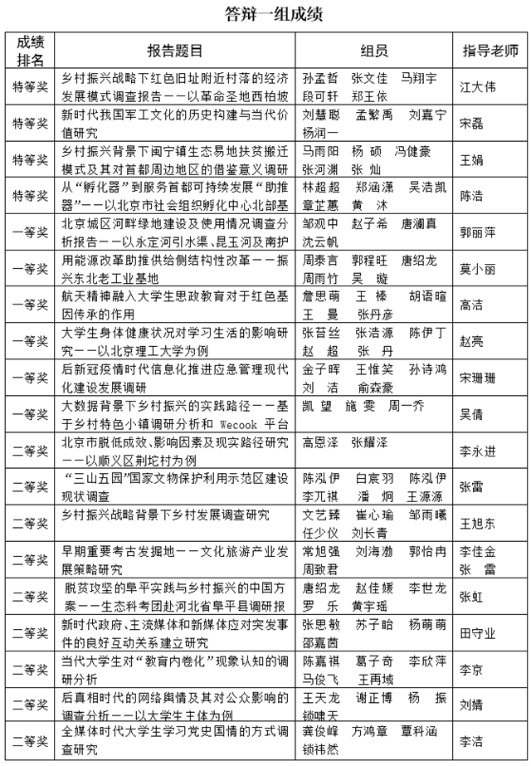
北京理工大学2019级本科生思政课社会实践优秀论文

Slide 32
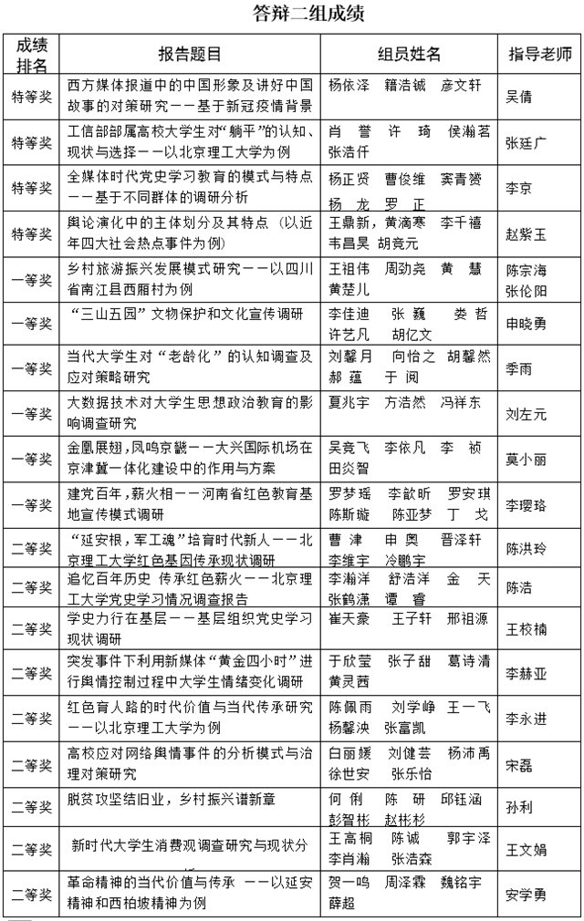

Slide 33
如何具体选题？
1.选题方向决定实践目标
社会实践最终达到什么目的、实现什么任务、形成何种成果，都与选题密切相关。实践选题方向对活动开展具有整体头筹的作用。
2.选题内容制约实践过程
没有经过充分设计的选题，在实施过程中不免会遇到不易解决的困难。活动实施开始后，尽管会根据实际情况调整，但是最根本的内容是不容易调整的。社会实践最常见的问题是选题内容过于宽泛，缺乏实际抓手，或者选取实践方法不当，实际收效与预期相差过大，形成的结论片面不科学。

Slide 34
3.选题设计关系实践成败
一个错误的或者不可行的选题，不管其方案设计如何周密，活动进行得如何认真，不可避免会导致失败。特别是对于很多初次开展社会实践的大学生来说，由于缺少开展社会实践活动的经验，往往忽略选题策划环节的重要作用。因此，在选题的设计确定阶段多听取指导老师的意见，不断优化调整，是提升选题水平，使实践活动顺利开展的一个好方法。

Slide 35
社会实践选题的标准：
1.重要性
如果一项大学生的社会实践选题停留在表面的形式和过场，缺少显著的意义或价值，这项实践课题就不是一个好的选题。
2.可行性
大学生在实践选题过程中，在注意题目意义的同时，还要切实考虑和分析社会实践的主客观条件。
3.创新性
决不能在同一领域、同一范围、同一层次上重复别人的研究，重提已有的结论。

Slide 36
四 社会实践组团形式与团队任务
团队人数：3-5人。
组团形式：
1. 以宿舍、同班、社团、党团支部、同乡组团。
2. 参加指导教师的课题组；
3. 参加校团委或本学院的社会实践团，选题可以重合，但须按思政课的实践要求进行调查和撰写报告。
注：除特别选题外，其他选题只允许在本课堂内组团。

Slide 37
团队任务：
1. 选题论证
2. 设计问卷
3. 社会调查
4. 撰写报告
注：该团队选定的队长负责全面工作

Slide 38
五 社会实践问卷设计与调查方法
（一）问卷的设计要求
1.问卷调查对象依据选题而定;
2.问卷调查地点一般在家乡、身边（或网上）;
3.问卷要按正确的理论及假定提出问题，以便使搜集的资料能够与研究目标相符合;
4.设定的问题要全面而具体，简明扼要、易懂易答，一般在15—20分钟之内完成;
5.问卷语言要准确，格式要整洁美观。

Slide 39
（二）社会实践调查方法
1．全面调查法/普查法
全面调查法/普查法是对被研究对象所包括的全部单位无一遗漏地加以调查，以掌握研究对象的总体状况的过程和方法。
2．实地考察法
有目的地利通过看或听直接或间接地对研究对象进行观察，取得资料。
3．个案调查法
个案调查法是对某个特定的社会单位（包括社会现象、个人、家庭、群体、事件）进行深入细致的调查，收集与之有关的一切资料，描述、分析其产生与发展的过程及其内外因素之间的相互关系，再同其他类似的个案相比较而得出结论的一种调查方法。

Slide 40
4．典型调查法
典型调查法是在对所要研究的对象有了初步了解的基础上，有计划、有目的地选择若干有代表性的典型单位（指所要研究调查的单位）进行周密系统地调查的方式。它与个案调查法的主要区别是，在一定程度上有推论的意义，即可由“点”而知“面”上的情况。
5．访谈法
访谈法是指调查者与被调查者通过有目的的谈话、交谈收集资料的方法。

Slide 41
6．抽样调查法
抽样调查是社会调查中最常用的非全面调查的方法，它是按照随机原则，从全部研究对象（研究总体）中抽取一部分单位作为样本进行调查分析，并企图用样本资料/状况来说明、认识或代表被研究对象总体情况的一种调查研究方法。
7．问卷法
问卷法是一种被广泛应用的调查方法，指调查者根据研究的问题和方案，通过设计一套要求被调查者回答的问题来收集资料的方法。
开放式问卷：在问卷中只列问题，不列答案，被调查者可根据自己的情况对问题自由作答（尽量少、不要太多）。
封闭式问卷：既有问题，也有一种或几种答案供选择。

Slide 42
（三） 社会研究资料的分析方法
调查研究型实践活动在完成调查任务之后，进入研究阶段。这是社会调查的深化、提高阶段，直接影响和决定调查活动是否出成果以及成果质量的高低。
对研究资料进行分析，一般包括资料的整理、定量资料的统计分析、定性资料的加工分析等。
1.定量资料分析（统计资料、数据资料）：资料的整理和统计
2.定性资料分析：是对事物的质的分析。

Slide 43
六 思政课社会实践的实施与执行
（一）社会实践的临行准备
1.自我调整
1.1 思想准备：适应环境，解决问题
1.2 身体调整：作息时间、饮食习惯、身体锻炼
1.3 团队建设：统一思想、明确分工
2.物资准备
2.1 个人必备用品：相关证件、生活用品、联络工具、医药保健品。
2.2 实践材料：基本实践材料、电子记录设备、特色活动材料等。

Slide 44
（二）社会实践的安全与礼仪
1.社会实践中的安全防范：
交通安全、财务安全、投宿安全、疾病预防、生产安全、交友安全与滋扰防范、野外安全。
2.社会实践中的权益维护：
人身权益、劳动权益、名誉维护。
3.社会实践中的礼仪：
交往准则、举止仪态、会面沟通、习俗禁忌、实践礼节。

Slide 45
注：疫情当下，建议同学们全部以线上调研为主，线下调研为辅。在有疫情发生地区，要严格按照线上问卷进行调研，不采取线下调研方式。对于要采取线下调研的同学，必须提前和指导教师汇报，在取得指导教师同意后方可外出调研。
线下调研需提前向指导教师汇报的内容包括：欲调研的地区地点、时间、人数、出行距离、途径地区等，指导教师要严格追踪行程，并叮嘱安全防护。不建议跨县区调研。

Slide 46
七 社会实践报告的撰写
（一）社会实践材料的整理和加工
1.社会实践材料的整理
所谓整理材料，就是以研究和总结为目的，运用科学方法，对实践所获得的各类资料进行审核、检验、分类、汇编等初步加工，使之系统化和条理化，并以集中、简明的方式反映社会实践完成总体情况的工作过程。
社会实践材料整理应该遵循的主要原则：
A.真实性 B.准确性 C.完整性
D.统一性 E.简明性 F.新颖性

Slide 47
2.社会实践材料的思维加工
所谓思维加工，就是调查研究者运用语言等思维工具和科学方法，对整理、统计分析后的资料做研究，继而得出结论的思维过程。
思维加工主要是完成以下主要任务：
A.概括实践获得的真实情况
B.分析有关现象的因果关系
C.揭示有关事务的本质及规律
E.证实或者证伪、补充或者修改原来的研究假设
F.做出判断或者结论

Slide 48
（二）社会实践报告的写作
思政课社会实践报告作为社会实践成果的阐述和说明，注意以下特点：
A.导向性：坚持思政课程的思想引领
B.真实性：尊重客观事实
C.针对性：明确读者对象、明确要反映或解决何种问题
D.时效性：新颖的现实问题
E.系统性：论证系统、逻辑严密、摆事实、讲道理
F.规范性：行文思路、结构、格式

Slide 49
社会实践报告的一般结构
社会实践报告大致包括以下几个方面：标题、摘要、关键词、前言、主体、结束语。
A.标题：
一个好的标题往往起到画龙点睛的作用，因此有“题好一半文”之说。撰写社会实践报告，应重视标题推敲。
B.摘要：
200-300字之间。简明、确切地论述社会实践的重要内容，其基本要素包括研究目的、方法、结果和结论等。
C.关键词： 3-5个关键词

Slide 50
D.前言：
前言是社会实践报告的开头部分，对全文起总领和引导作用，向读者介绍社会实践的背景、主旨、目的和方法，为报告主体做好铺垫。
实践报告的前言要简明扼要，因此要认真推敲。
E.主体：
社会实践报告的正文，是整个报告的中心和主要部分。包括调查过程综述、调研内容、所采用的方法、发现的问题、结论、解决建议及措施等。5000字以上。

Slide 51
论文主体部分：要求报告中一定要有“问题提出的背景、趋势、现状分析、相关政策文件及存在问题、问题原因、建议对策”等内容。

Slide 52
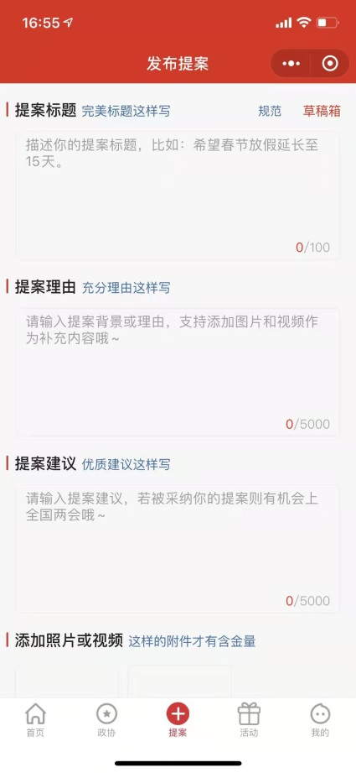
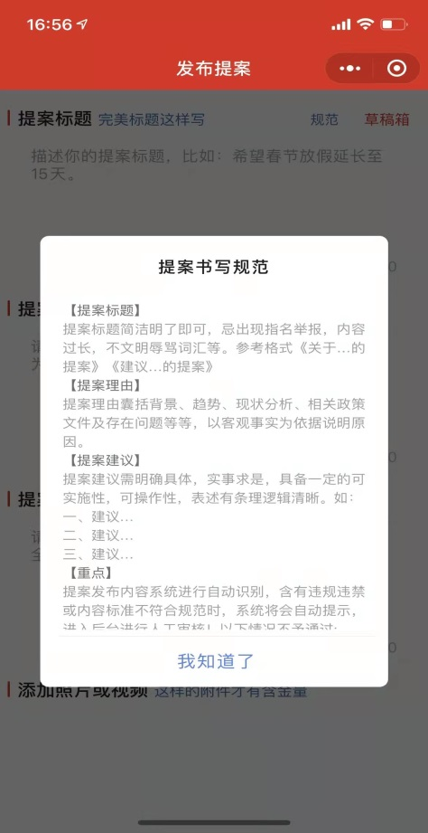
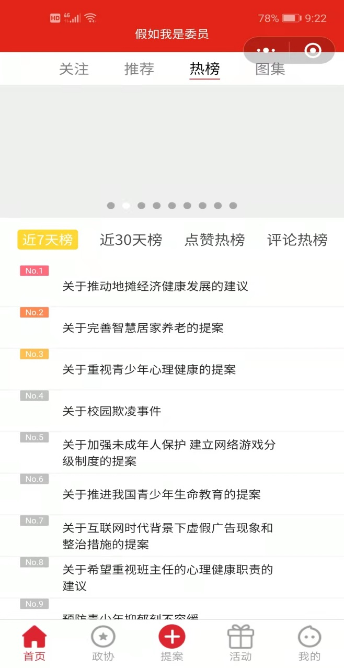
“假如我是委员”小程序

Slide 53
F.结束语：
对主体部分内容进行概括升华。
结束语作用：
a.概括全文、深化主题；
b.说明矛盾、启发思考。
G.后记（可有可无）及附录（问卷，必须有）。
H.参考文献。

Slide 54
优秀论文评选标准
论文要按照思政课社会实践主题、内容及具体要求，选取与思政课教学内容紧密相关的题目，并在思政课教师指导下，在社会实践的基础上完成。
要求观点明确，调查科学，分析全面，逻辑严密，数据可靠，具有较强的创新性与实践性，具有一定的学术价值和现实意义。字数5000字左右（注：一般获奖论文往往在10000字左右）。

Slide 55
规范性：社会实践有明确的调查对象，调查方法科学；论文符合撰写规范，标题及摘要准确、精练；清楚、简要描述社会实践过程；逻辑性强，数据可靠，结论明确。
创新性：在社会实践中深化对思想政治理论课教学知识的认识；创造性地运用思想政治理论课的观点、方法认识社会，分析当前现实问题，并提出针对性建议，具有较强的现实价值。

Slide 56
（三）社会实践调查报告格式
1.调查报告封面必填信息
作品标题：
姓名（团队所有人员的名字）、学号、班号
学院、专业
指导教师姓名：陈浩
组长的联系方式：手机号

Slide 57
封面格式举例
封面格式举例
（页眉：华文行楷4号，居左,）北京理工大学202x级本科生思想政治理论课社会实践论文
（标题，宋体二号加粗，居中） 房山区周口店镇“7.21”暴雨灾害预防、救援与重建情况的调查
（作者、学院、指导教师，楷体三号加粗，居中）
作 者： 周xx（学号） 孙xx（学号）
组 长：姓名、学号、手机号
所在学院：
指导教师：
（时间：宋体三号，居中，页底）202x年x月x日

Slide 58
正文排版格式
2.正文排版格式
（1）题目：黑体 小二号
（2）单位、作者：宋体 五号 加黑
（3） 摘要（500字以内）、关键词（3-5个）：仿宋体 小四
（4）前言、正文、结束语：宋体 小四号
（5）一级标题：黑体 三号
（6）二级标题：宋体 小三号 加黑
（7）三级标题：楷体 四号 加黑
（8）四级标题：仿宋 小四
（9）表格内容：宋体 五号
（10）图标标题：宋体 五号正文排版格式

Slide 59
关注大学生自身成长
（11）行距：22磅
（12）各级标题体例：一、（一）1. （1）
（13）参考文献：
参考文献——格式同上，先中文后英文；中文按文献的重要性排序，英文按姓名的字母排序。
注释，请使用脚注。每页重新标注：自定义标记为[1]，[2]，[3]……
专著为[M]，报纸为[N]，期刊文章为[J]，论文集为[C]，学位论文为[D]，报告为[R]，标准为[S]，专利为[P]。

Slide 60
八 社会实践调查报告提交
九、社会实践调查报告提交与考核
（一）提交：
1．调查报告、调查问卷（原卷）或访谈提纲一起交。
2．相关照片、DV作品整理好（如果有），要求提交时再提交。
3. 一个小组只交一份调查报告，写上所有组员的名字和学号。
4. 电子报告提交：秋季学期开学后，自然班班长收齐电子版报告，每个自然班的报告打电子压缩包。秋季学期开学第一周周末，班长提交电子版报告至助教，助教收齐后统一发给指导教师。要求学生一定按指导教师所在班级提交，错交导致报告漏阅和成绩漏登的情况，一概由学生本人负责。

Slide 61
考 核
（二）考核：
调查报告是否突出主题，是否有材料、有观点、有分析、有结论。
简单应付甚至拼凑抄袭的报告，按不及格处理。
考核不及格者需补考，即参加下届学生社会实践。
评分占比：
听课10分+“选题论证书”和“问卷设计”20分+调查报告
70分=100分

Slide 62
九 “方寸提案 精彩青春”模拟提案的具体开展
九、社会实践调查报告提交与考核
1. 提案推优
社会实践同学通过思想政治理论课社会实践课程课堂，向马克思主义学院指导教师提交社会实践报告。
学生经过指导教师指导后，每个指导教师推荐一份提案。获得推荐后，被推荐团队在“假如我是委员”小程序上提交提案，并向学校递交模拟政协提案活动报名表备案。提案提交后，即可开始拉票，自动进入网络投票初评阶段。提案提交时间截止后，将进入人民政协报提案复审阶段，选择15件优秀提案进入决赛，以答辩形式，经由学校专家评委与全国政协委员、北京市政协委员、北京市海淀区政协委员等联合评定，选出最终奖项。

Slide 63
九 “方寸提案 精彩青春”模拟提案的具体开展
九、社会实践调查报告提交与考核
2.审核及评选阶段
（1）网络投票初评：提案发布后，自动进入网络投票初评阶段，提案提交日期截止前皆可进行拉票。
（2）提案复审：北京理工大学、人民政协报将按照公平、公正、公开的原则进行评审，筛选部分具有代表性、实践性的15件优秀提案进入决赛。
（3）决赛颁奖:决赛采取线下答辩形式，评委将根据答辩的情况进行评定，选出一等奖1个、二等奖3个、三等奖5个、优秀提案奖6个、校级优秀社会实践报告、优秀指导教师奖若干，根据组织情况评选出优秀组织奖3个，进行现场颁奖。

Slide 64
九 “方寸提案 精彩青春”模拟提案的具体开展
九、社会实践调查报告提交与考核
部分获奖提案可获得递交到相关部门和海淀区两会、北京市两会或2023年全国两会的机会。获奖提案个人和团队可获得与各级政协委员线上连线交流的机会，参与人民政协报、人民政协网品牌栏目“委员面对面”“委员会客厅”等栏目录制。部分优质获奖提案还将被递交至2023团中央青少年模拟政协提案活动中，进入决赛评选。

Slide 65
十 社会实践安全责任书
十、社会实践安全责任书
为贯彻落实国家和学校有关安全工作管理规定，防患于未然，进一步帮助学生明确安全工作的规范要求，增强安全观念，提高学生的自防、自卫、自治、自救能力，确保社会实践活动安全完成，特签订此学生个人安全责任书：
1. 遵守国家法律、法规，不做任何违法违纪行为。
2. 疫情当前，注意安全防护，建议线上调研。
3. 尊重各地民族、民俗习惯。

Slide 66
表 彰
4. 注意防窃、防交通事故、防意外伤害；登山时不单人单独行动，不到险要地带游玩；不到水库塘坝等地游泳；注意饮食卫生。
5. 加强组织纪律观念，严格遵守实践团队的组织纪律，不擅自行动；团队成员间互爱互助，团结协作。
6. 保持与辅导员的联系，实践期间出现意外事件及时与有关救援部门联系，并向辅导员汇报情况。
以上告知我们保证在实践过程中严格遵守。

Slide 67
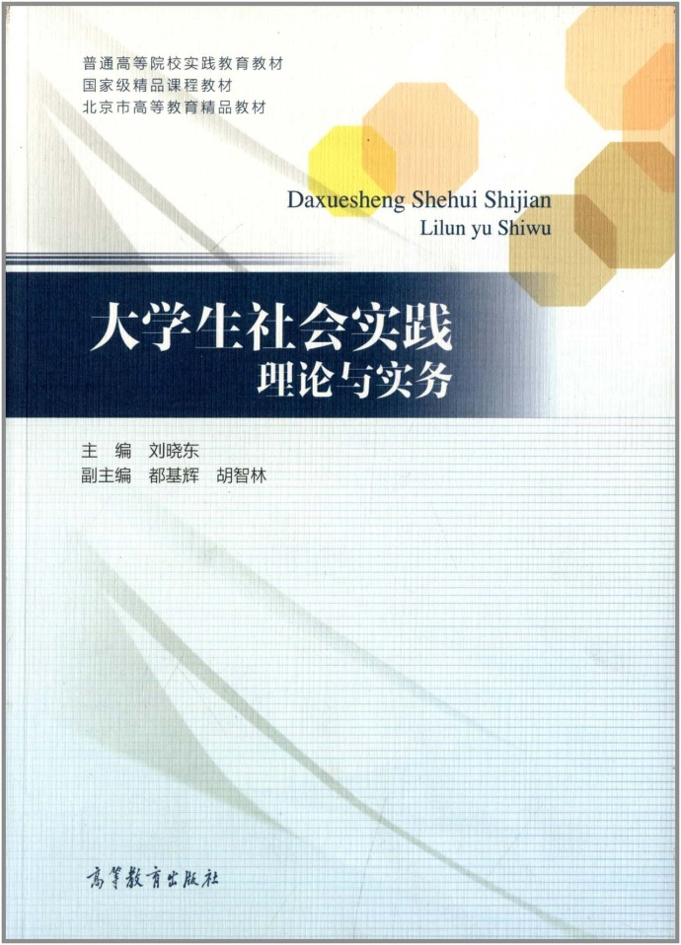

关注大学生自身成长
《大学生社会实践理论与实务》高等教育出版社，2014
《社会调查方法与实践》
电子工业出版社，2014

Slide 68
考 核
“选题论证书”及“问卷”的审阅：
“选题论证书”及“问卷”占20分。授课后两个星期内（6月7日24:00以前）,以小组为单位，提交电子版至助教邮箱或者微信。文件以“社会实践+上课时间+指导教师”命名文件（例如“社会实践5月30日下午+指导教师姓名”）。助教审阅后，不合格的论证书返回修改，并要求学生在一个星期内再次提交，直至合格（如果部分学生应付，选题论证书达不到要求，只能给15分或10分）。不提交者扣20分，其报告不得评为优秀。
“选题论证书”模板与“调查问卷样表”由指导教师在微信群中发布。

Slide 69
北京理工大学本科生思想政治理论课暑期社会实践
谢 谢

